Slide 1
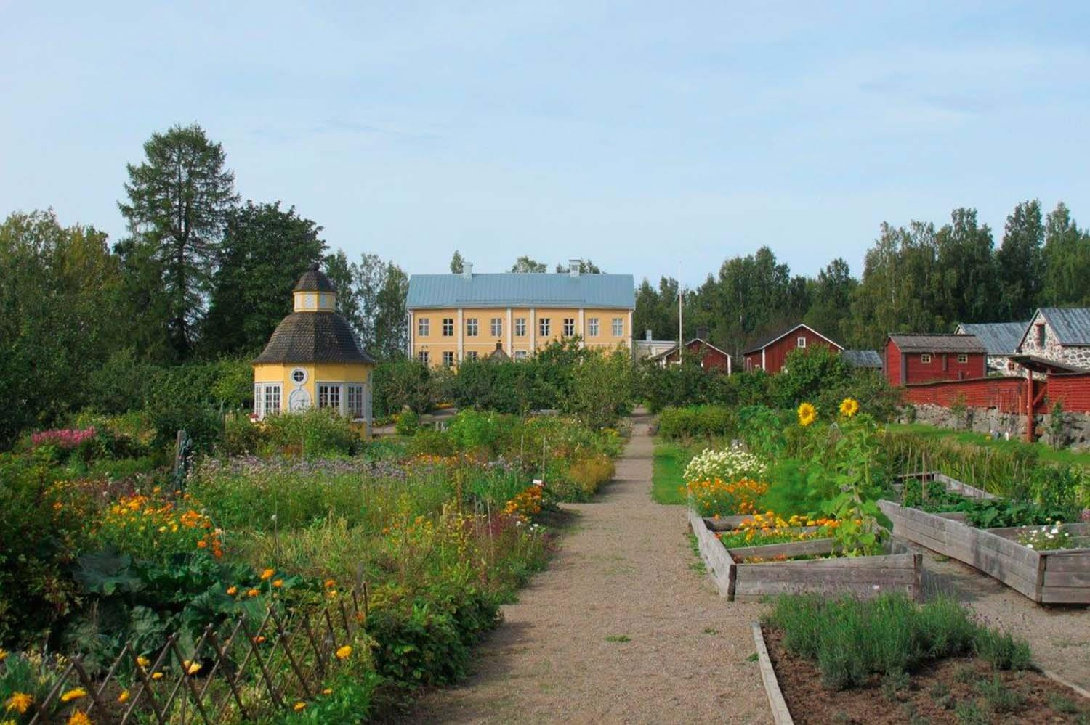
15. Hyödylliset elinkeinot ja kehittyvä talous
Tuntidiat, sivut 126-131

Slide 2
Ohjenuorana hyöty ja valistus
Valistusaate kehittyi 1700-luvulla Ranskassa.
  Ihmisjärjen avulla ongelmat saadaan ratkaistua!
  Tutkimustietoa talouden kehittämiseksi.
Valistus vaikutti voimakkaasti Ruotsissa:
  valtakunnan alueita tutkittiin
  lainsäädäntöä liberalisoitiin
  taloudellisia edellytyksiä selvitettiin
  tilastot kehittyivät
  tavoitteena oli saada mahdollisimman suuri hyöty esim. kaupasta ja teollisuudesta.
Aikakautta kutsutaan myös hyödyn ajaksi.

Slide 3
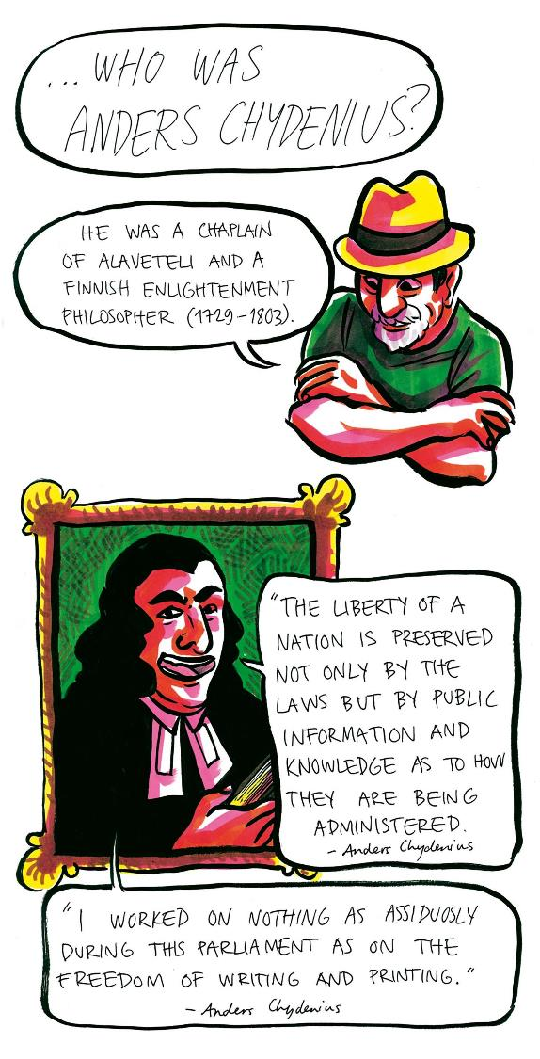

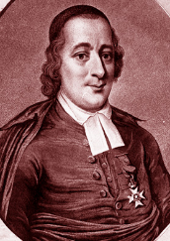
Anders Chydenius (1729–1803)
Ottakaa selville, kuka oli Anders Chydenius ja miten hän vaikutti omana aikanaan talousajatteluun.
Dokumenttitehtävä: Anders Chydenius
Lue dokumentti, joka käsittelee Anders Chydeniuksen ajatuksia elinkeinovapaudesta ja vastaa kysymyksiin:
1. Millä seikoilla Anders Chydenius perustelee elinkeinovapauden välttämättömyyttä?
2. Ota selville, mitä tarkoitetaan taloudellisella liberalismilla.

Slide 4
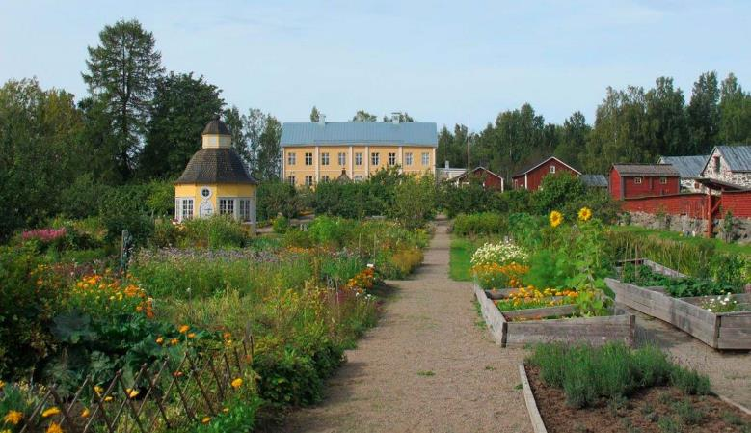
Maatalous, tärkein elinkeino
Maanviljelyksen merkitys korostui, kun Ruotsi tuli riippuvaiseksi tuontiviljasta 1720-luvulla.
Fysiokratismi korosti maataloutta tärkeimpänä elinkeinona.
Taustalla valistusajattelu ja hyödyn tavoittelu.
Turun akatemian professorit levittivät tietoa uusista viljelymenetelmistä ja kasvilajeista sekä vaativat maatalouden kehitysesteiden poistamista.
Dokumenttitehtävä: Hyödyn aika
Lue dokumentti Turun akatemian taloustieteen professori Pehr Kalmin kirje Turun piispa Karl Fredrik Mennanderille ja vastaa kysymyksiin:
1. Miten hyödyn aika ilmenee kirjeessä?
2. Selvitä oppikirjan s. 126-127 avulla, mitä oli fysiokratismi.
3. Ota selville, keitä olivat Pehr Kalm ja Karl Fredrik Mennander ja mistä he ovat tunnettuja.
Uusia ajatuksia levitettiin sanomalehtien palstoilla, koepuutarhojen, kirjojen sekä pappien saarnojen avulla.
Maanviljelys tehostui ja viljelysmaan määrä lisääntyi.

Slide 5
Tuntivinkki
Katso YLE:n aamu-tv:n ohjelma Suomalaiset löytöretkeilijät ja vastaa kysymykseen:
Mistä Pehr Kalm, Herman Spöring nuorempi, Georg August Wallin ja Petter Forskål ovat tulleet tunnetuiksi ja millainen merkitys heillä on ollut tieteen kehitykselle?

Slide 6
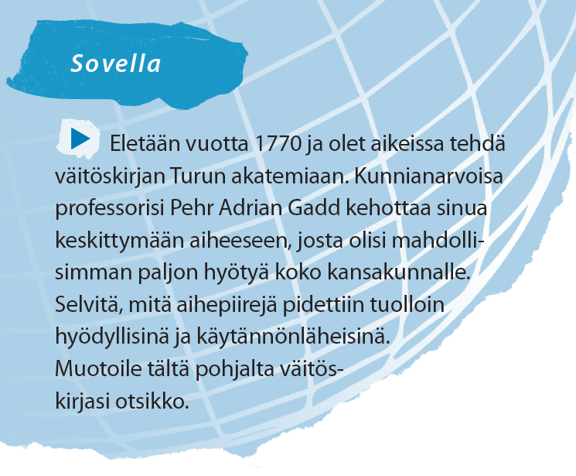

Slide 7
Isojako
Isojako aloitettiin 1757 ja se kesti vuoteen 1989 asti.
Sarkajakopeltoja yhdistetiin isommiksi kokonaisuuksiksi.
Valtio edisti uudisraivausta ja tilojen jakamista pienemmiksi.
Ylijäämämaat otettiin kruunun haltuun ja niitä kehotettiin raivaamaan uudistiloiksi.
Tiiviit ryhmäkylät hajosivat, kun talot siirtyivät jaettujen peltojen laitamille.

Slide 8
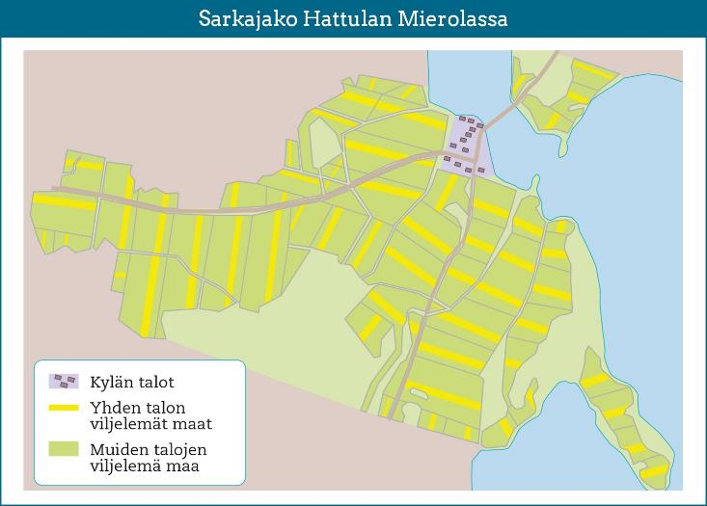
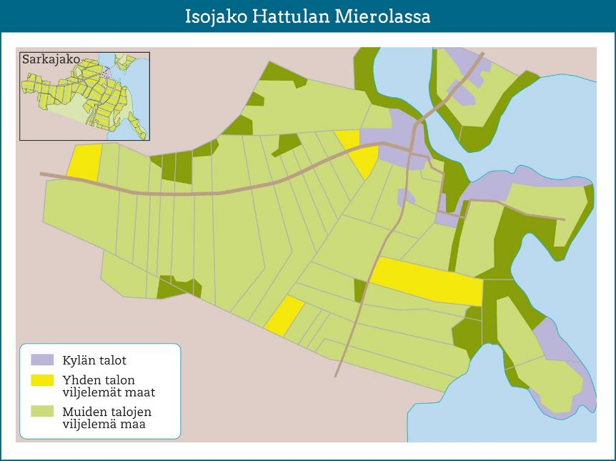
Sarkajaosta isojakoon
Dokumenttitehtävä:
Tutki karttoja. Miten isojako muutti maanomistusoloja ja asumista Hattulan Mierolassa?
Notes:
Taittovaiheessa tapahtuneen virheen takia kirjan 1. painoksessa (2019) on väärä isojako-kartta. Opettajan aineistossa oikea isojakokartta löytyy sekä näiltä kalvoilta että erilliseltä dokumentilta: Dokumenttitehtävä C: sarkajaosta isojakoon.

Slide 9
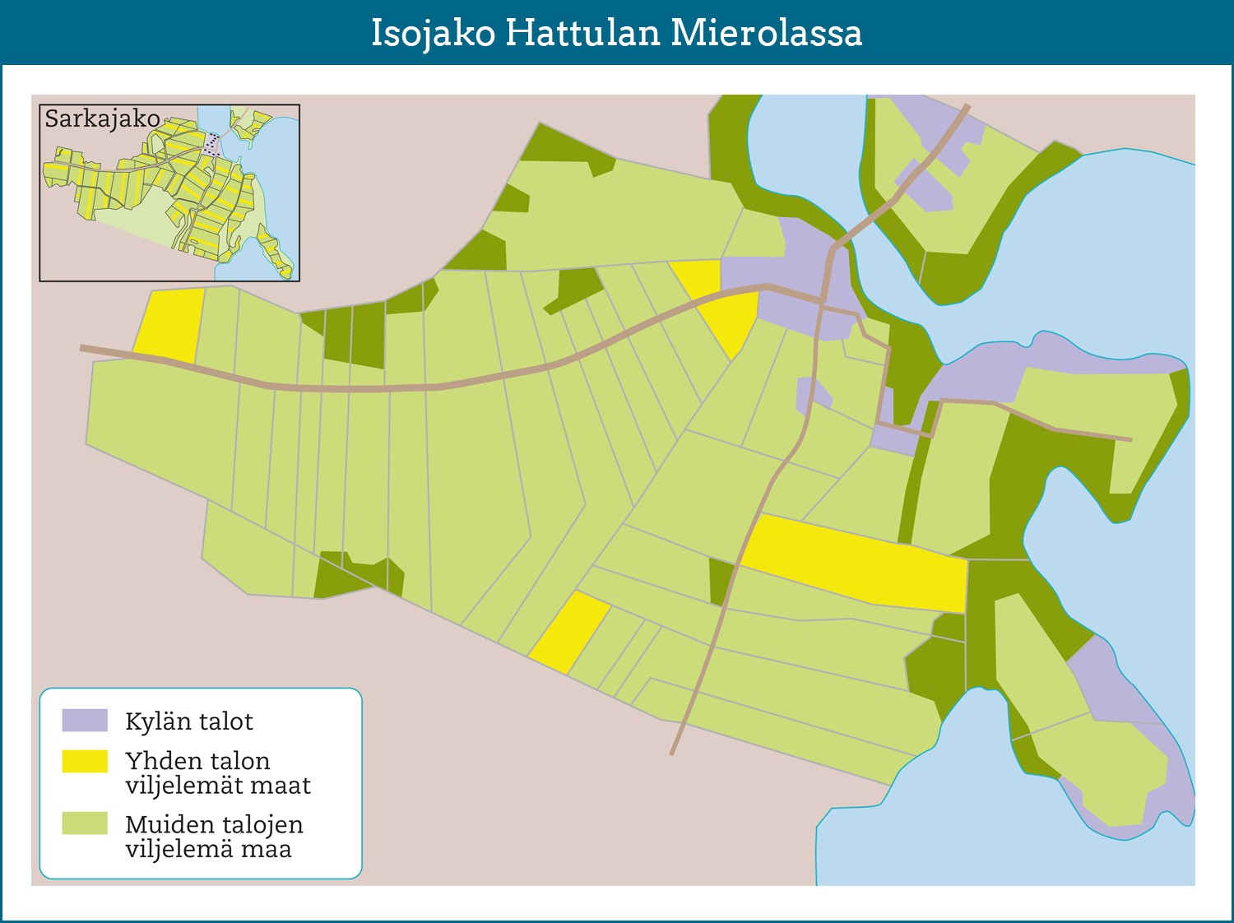
Minkälainen merkitys isojaolla oli talonpoikien elämään? Katso video kohdasta 8:30 alkaen.
Notes:
Linkitys: https://areena.yle.fi/1-1782904

Slide 10
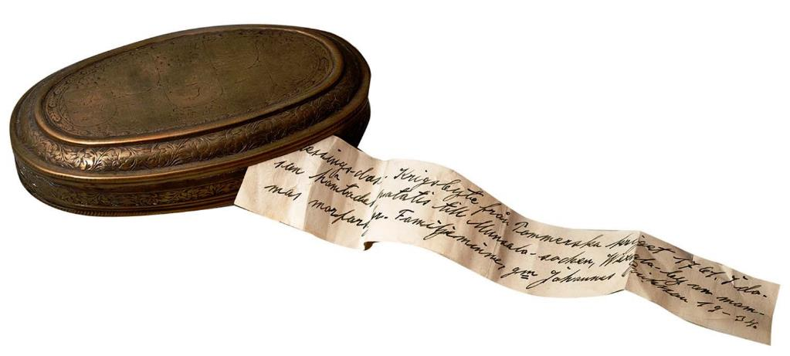
Peruna
Peruna yleistyi vähitellen 1750-luvulta lähtien.
Peruna
  helpotti ravitsemustilannetta
  säästi viljaa
  lisäsi väestönkasvua.

Slide 11
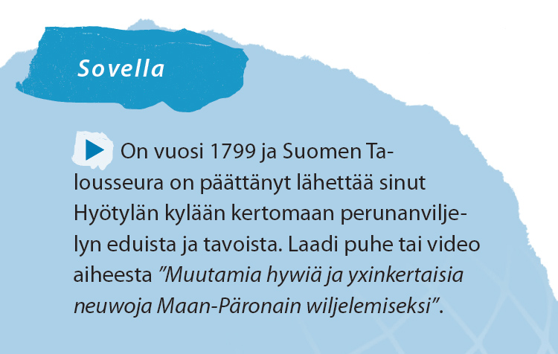

Slide 12
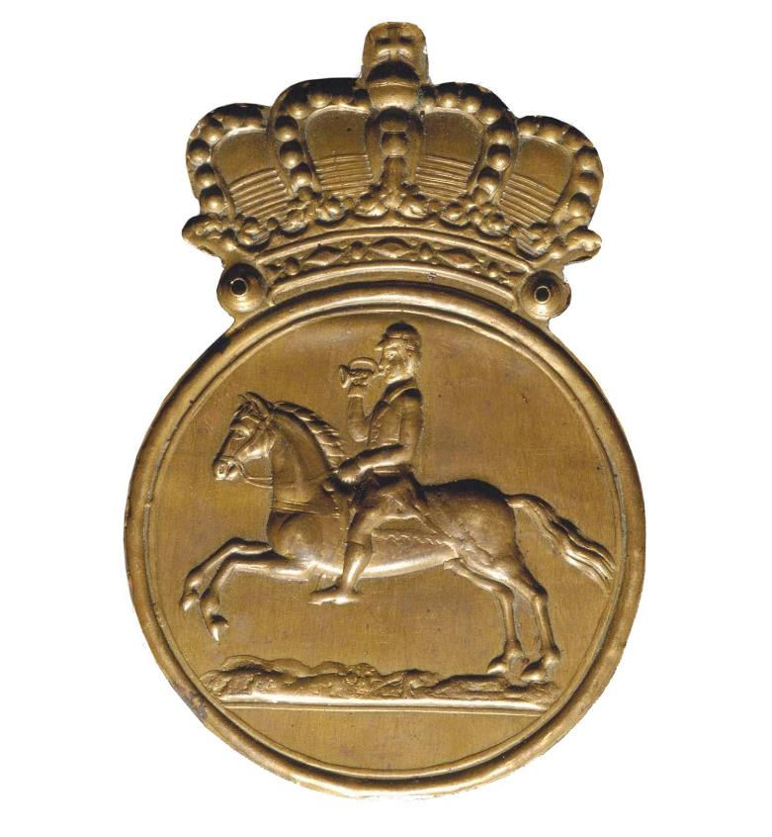
Kulkureitit, tiedonkulku ja kartoitus kehittyvät
Talonpoikien velvollisuutena oli postin kuljettaminen ja kulkuväylien ylläpito.
  Aiheutti valituksia ja töiden laiminlyöntiä.
1700-luvulla ryhdyttiin kehittämään vesireittejä ja kanavia.
Vuodesta 1747 alkaen Suomea ryhdyttiin kartoittamaan perusteellisesti.

Slide 13
Tuotanto monipuolistuu
Rautaruukit olivat kruunun erityisessä suosiossa, sillä ne tuottivat tavaroita vientiin.
Suomesta ei löytynyt kunnollisia malmiesiintymiä, joten rautaa ja malmia tuotiin tänne Ruotsista.
Suomessa on paljon vesivoimaa ja puuta.
Suomen ruukit perustettiin rannikolle.
Suomeen perustettiin myös
  sahoja
  telakoita
  lasitehtaita
  tupakkatehtaita
  sokeritehtaita
  tekstiilitehtaita.
Vinkki:
Ottakaa selville millaista teollisuutta paikkakunnallanne tai lähialueella on ollut ja milloin teollisuuslaitokset on perustettu.

Slide 14
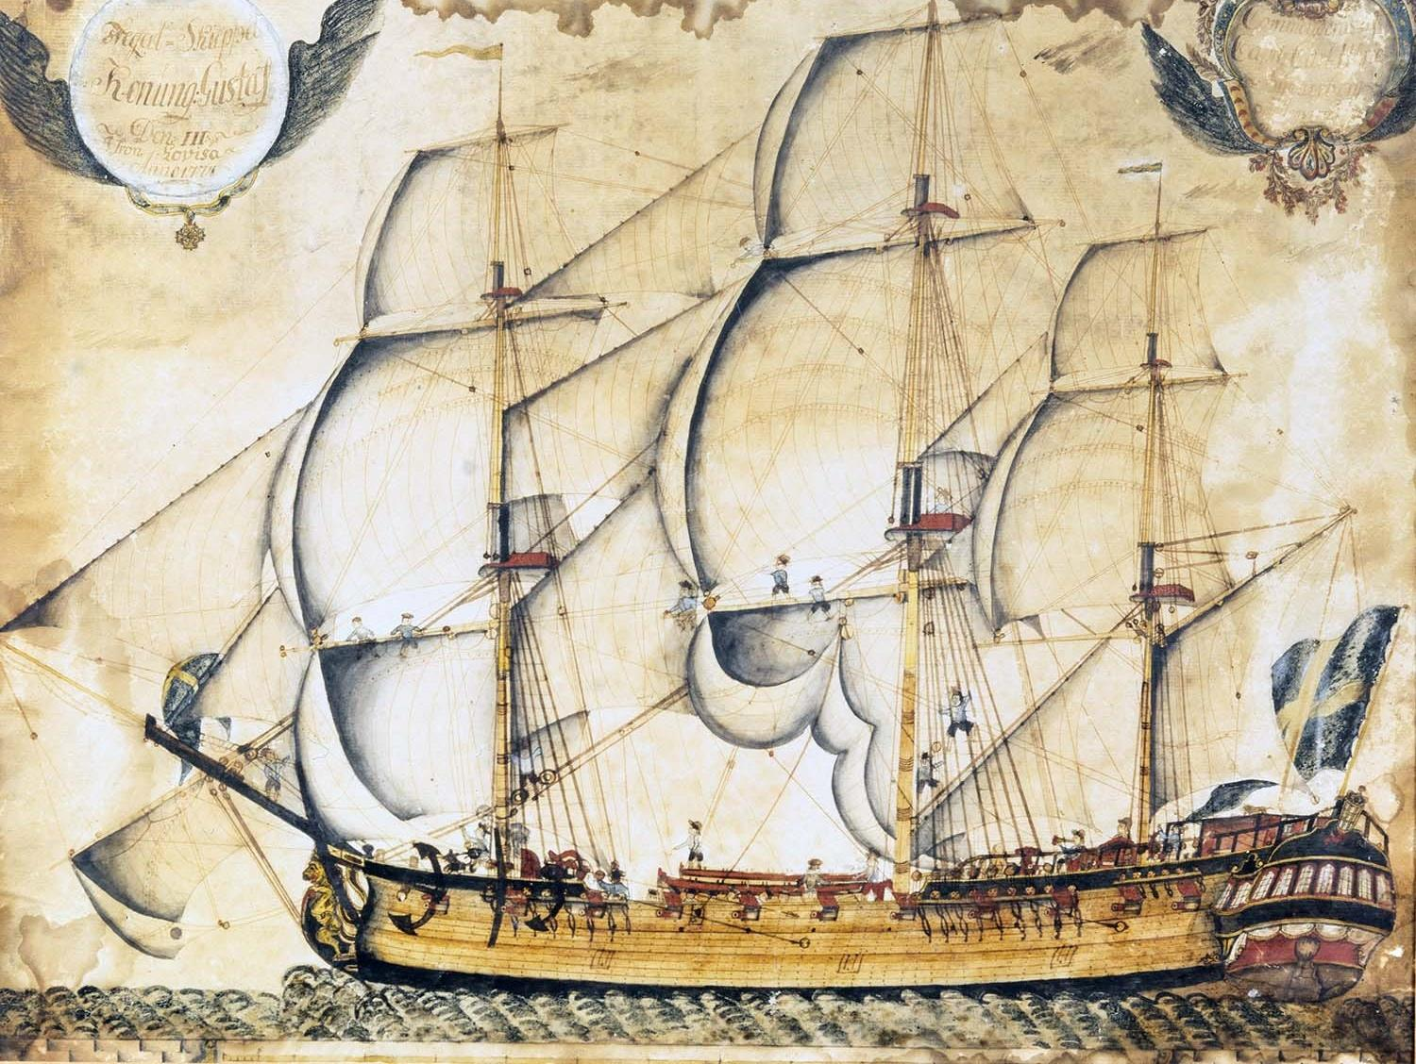
Vienti ja tuonti
Merkantilismi
kaupan keskittäminen tapulikaupunkeihin
monopolit
Tuonti
vilja
alkoholit
suola
siirtomaatavarat
kankaat
Vienti
rauta
terva ja piki
sahatavara
Kauppakomppaniat kehittivät ja valvoivat ulkomaankauppaa
Tullimaksuja ja veroja
Pohjanlahden kauppapakko purettiin 1765 ja muutkin kuin tapulikaupungit saivat käydä ulkomaankauppaa.
1724 lähtien ulkomaiset alukset saivat tuoda vain oman maansa tuotteita Ruotsiin.

Slide 15
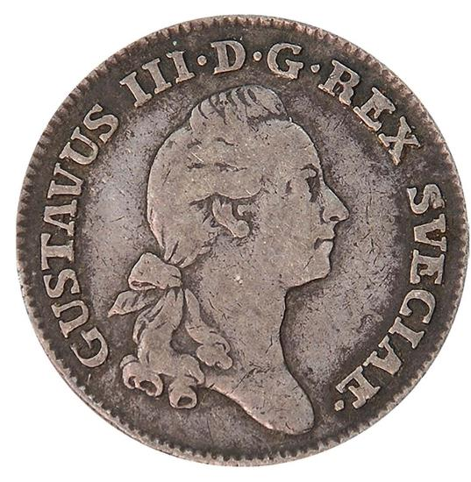
Finanssikriisit ja rahaolot
Talousongelmia aiheuttivat:
  sodat
  byrokratian lisääntyminen
  hovi
  valtion varojen holtiton käyttö.
Kriisejä pyrittiin ratkaisemaan:
  lainanotolla
  uusilla maksuilla ja veroilla.
Valtionvelkakonttori perustettiin vakauttamaan sekavia talousoloja.
Rahauudistus 1770-luvulla.

